Slide 1
Trò chơi: Tìm chân
giúp tôi

Slide 2
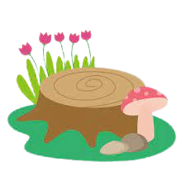

Slide 5
